Slide 1
Семинар по
Разбору текстов PIRLS, вышедших из режима конфиденциальности
Типам заданий
Симулятору PIRLS
Текст слайда

Slide 2
Особенности PIRLS-2021
переход от бумажного на цифровой формат (в нескольких сохраняется бумажный для измерения трендов);
ePIRLS – компьютерная оценка онлайн-чтения в моделируемой интернет-среде.

Slide 3
Типы текстов
Литературные тексты
Чтение для литературного опыта- короткие рассказы или отрывки художественных произведений (не поэзия)
Информационнные тексты
Чтение для получения и использования информации: инструкции, брошюры, биографии, журналы, газеты, документы
ePIRLS
Цифровые формы, такие как многочисленные способы общения через Интернет (форум, чат, блог) и веб-сайты, где текст часто интегрирован

Slide 4
ePIRLS
Имитирует среду реального использования текстов в жизни
Имеет дружелюбный интерфейс
предлагает интерактивные задания с целью оценить, насколько хорошо школьники умеют читать, интерпретировать и оценивать информацию в интернете

Slide 5
Материалы для подготовки
Бумажный PIRLS:
Сборники ИАЦ (2017) на казахском и русском языках
Российские Демонстрационные варианты тетрадей по 2001, 2006, 2011, 2016 годам http://www.centeroko.ru/pirls21/pirls2021_prov.html
DigitalPIRLS
Сайт http://pi.testoko.ru/test/
ePIRLS
Сайт IEA http://timssandpirls.bc.edu/pirls2016/international-results/epirls/take-the-epirls-assessment/
Российский тренажер http://pirls2021.testoko.ru/test/

Slide 6
Задания digital PIRLS
http://pi.testoko.ru/test/

Slide 8
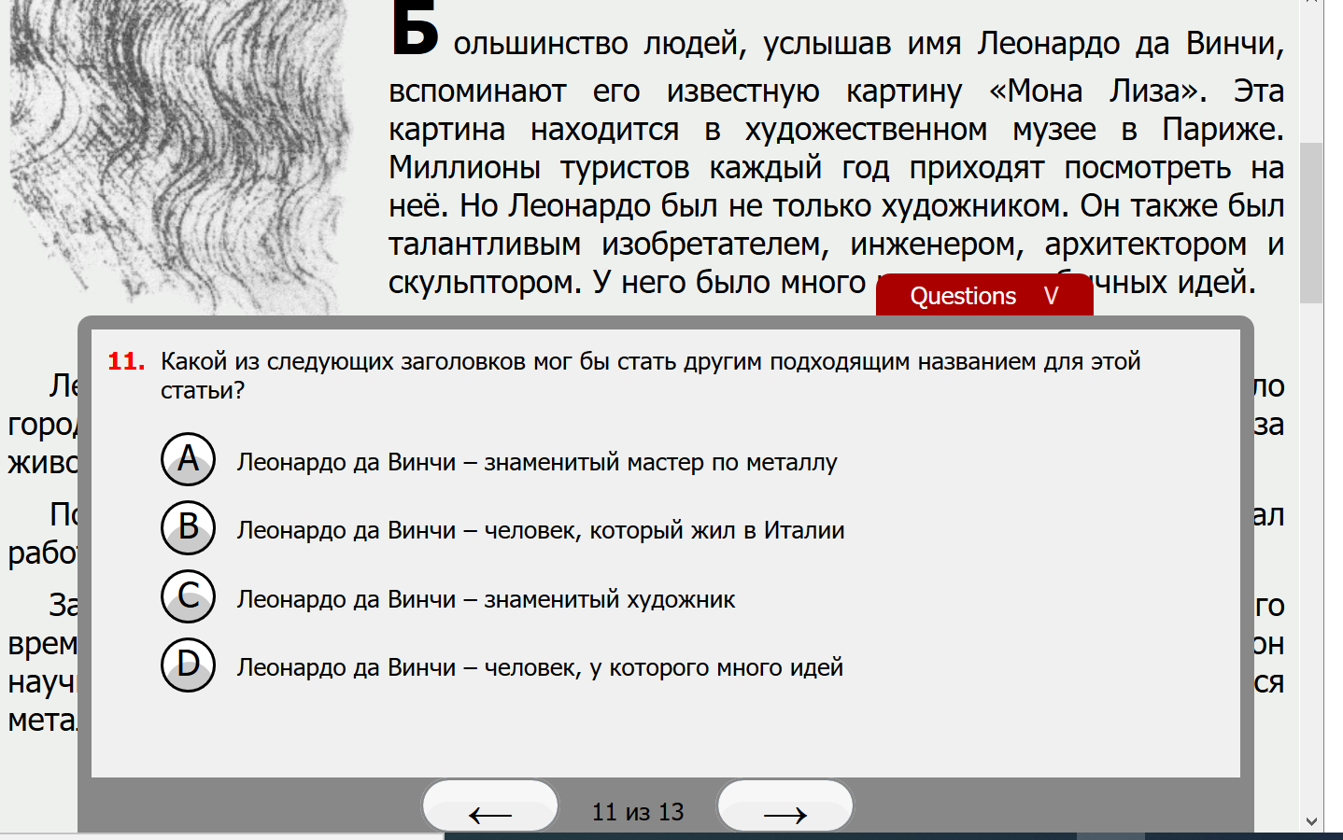

Slide 9
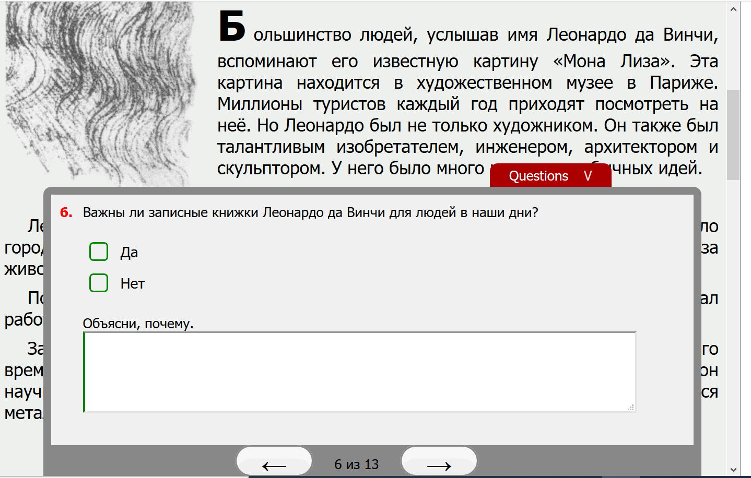
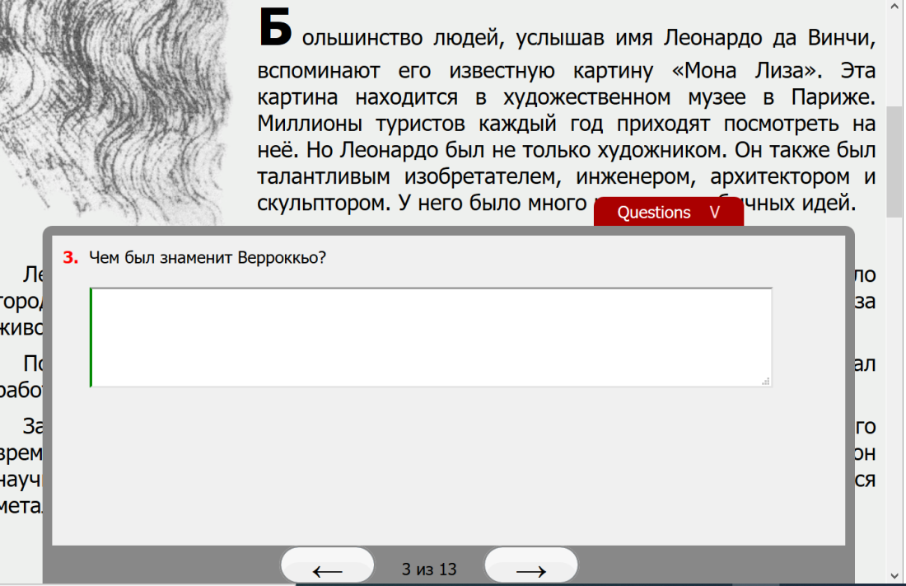
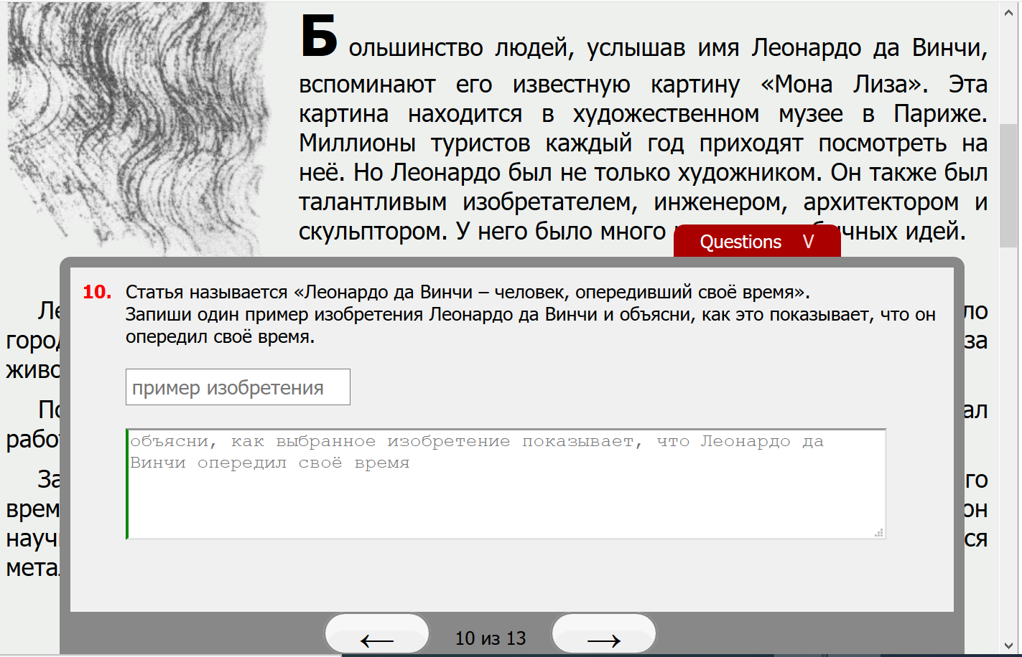

Slide 10
Задания ePIRLS
Сайт IEA http://timssandpirls.bc.edu/pirls2016/international-results/epirls/take-the-epirls-assessment/
Российский тренажер http://pirls2021.testoko.ru/test/

Slide 11
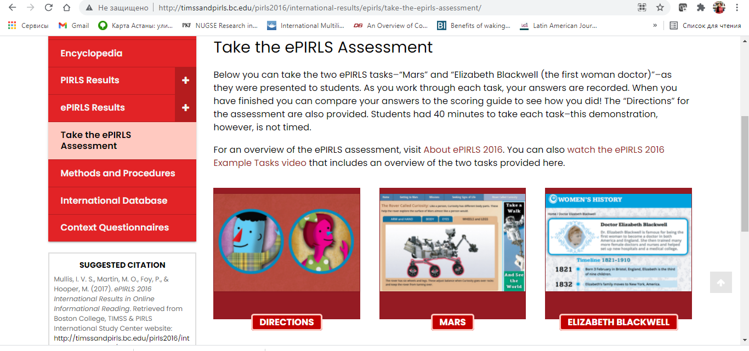
Международная демонстрационная версия ePIRLS на английском языке
http://timssandpirls.bc.edu/pirls2016/international-results/epirls/take-the-epirls-assessment/
Обзор еPIRLS по ссылке

Slide 12
Российская демонстрационная версия ePIRLS
http://timssandpirls.bc.edu/pirls2016/international-results/epirls/take-the-epirls-assessment/
Обзор еPIRLS по ссылке

Slide 13
Информационные тексты
Тетрадь 5 Брошюра
Открой для себя удовольствия однодневного пешего похода
Чтение текста (Тетрадь 5)
Обсуждение содержания
Разбор вопросов
Какие сложности могут испытать казахстанские учащиеся

Slide 14
Литературные тексты
Maйра и красная курица
Чтение текста (Сборник, 2017)
Обсуждение содержания
Разбор вопросов
Какие сложности могут испытать казахстанские учащиеся

